Slide 1
Anomaly Detection
用來找出異常分佈的資料。
  Ex: 有兩個特徵的一堆正常樣本，分佈圖如下
x2
：正常訓練樣本
：異常新樣本
：正常新樣本
x1
定義一模型P來估測給定一閥值來區分，由上圖模型來看越外圈的P值越小
anomaly
OK

Slide 2
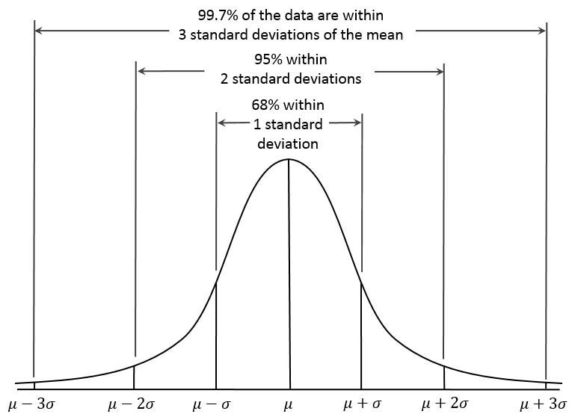
Anomaly Detection
Gaussian distribution
利用高斯分佈來找出遠離高斯分佈以外的異常資料
從給定數據找μ，σ
x
x
x
x
x
x
x
x
x
x
x
x
x
x
x

Slide 3
Anomaly Detection
Anomaly detection Algorithm:
  選擇比較會反映出異常的特徵
  找出μ，σ
  給定新樣本求出P(x)
Anomaly detection | Supervised learning
極少數的正樣本，極多數的負樣本。 由於正樣本（異常）過少，且種類很多所以我們必須由負樣本（正常）來建構模型，異常太少無法透過學習方式。 | 正/負樣本都很多。 足夠的正樣本讓演算法能夠辨別出異常是什麼。

Slide 4
Anomaly Detection
Multivariate Gaussian distribution：用於解決分佈為長條分佈
由於正常的二次高斯分佈是一圓形範圍，所以對於下圖這種分佈並不適用，需要以左邊的變形高斯分佈來四合。
x
x
x
x
x
x
x
x
x
x
x
x
x
x
x
x
x

Slide 5
Anomaly Detection
Original model V.S Multivariate Gaussian
手動產生特徵來捕捉異常。
組合特徵產生新的特徵。
計算量小，適合樣本數大。
樣本數比特徵數小也OK。
自動捕捉特徵的相關性。
要計算逆矩陣，計算量大。
樣本數要大於特徵數否則矩陣會不可逆。
（若特徵為線性相關時也會不可逆）

